Slide 1
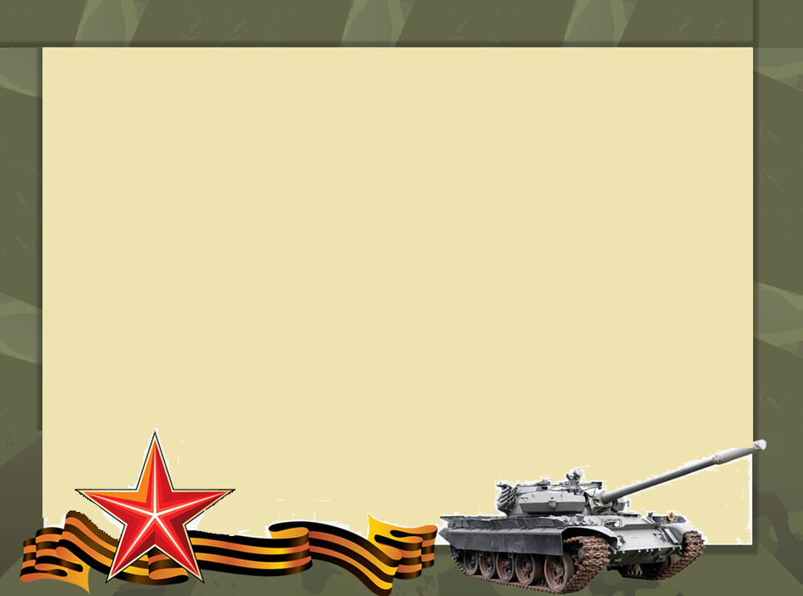
ГБДОУ №44 Калининского района г. Санкт-Петербурга
Мастер-класс
«Медаль своими руками
для папы»
Подготовила : воспитатель Зембеля И.А
первой квалификационной категории

Slide 2
Каждый год 23 февраля, мы все поздравляем наших доблестных и мужественных пап с праздником отечества. Подарок, сделанный своими руками - это отличный способ проявить свои творческие способности и выразить отношение к любимому человеку. Ни один папа не останется равнодушным, когда получит в подарок от любимого ребенка красивую медаль, сделанную своими руками.

Slide 3
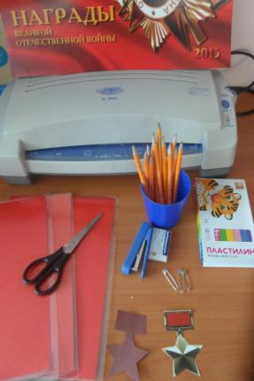
Для этого нам понадобится :
Красный картон,
Ламинатор и пленка для
ламинирования,
Карандаши,
Шаблон медали,
Ножницы,
Степлер,
Булавки,
Пластилин.

Slide 4
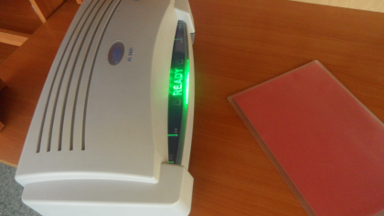
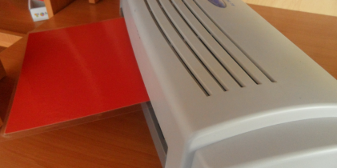
1. Для того, чтобы наша медаль
была прочной, берем два листа красного картона и ламинируем, так чтобы лист был с двух сторон цветной.

Slide 5
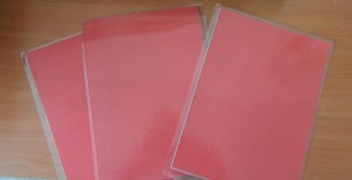
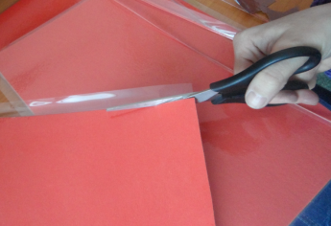
2. Отрезаем пленку и разделяем листы картона.
3. У нас получается – с цветной стороны лист за ламинирован, а с другой нет.

Slide 6
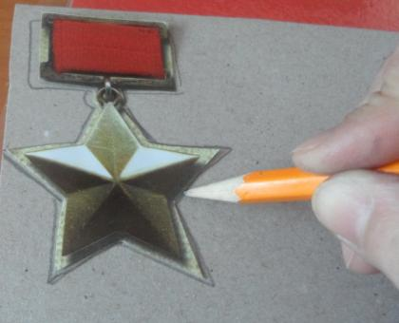
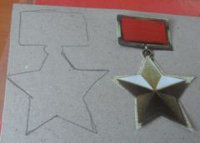
4. Обводим
шаблон нашей
медали .

Slide 7
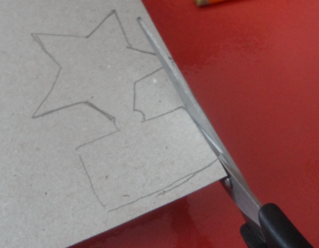
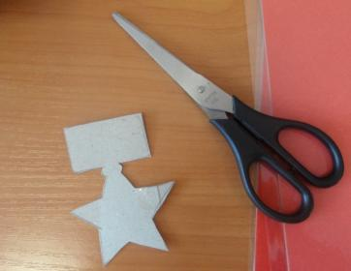
5. Вырезаем медаль.

Slide 8
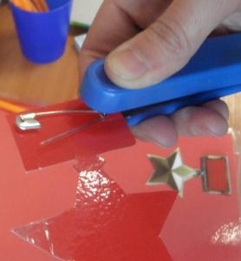
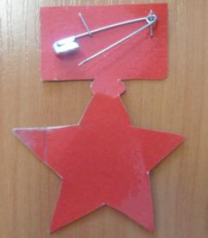
6. Прикрепляем степлером булавку
к медали, а чтобы булавка хорошо держалась на одном месте, одной из скрепок необходимо закрепить хвостик булавки.

Slide 9
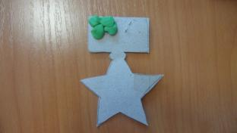
7. Переворачиваем медаль и с помощью техники размазывания пластилина на картоне, украшаем медаль.

Slide 10
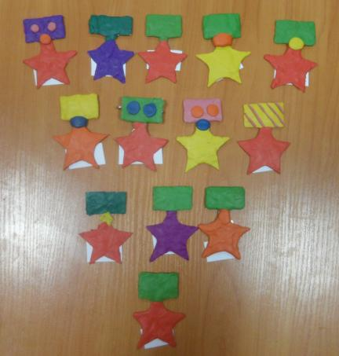
Вот какие медали
у нас получились
для наших пап.

Slide 11
Спасибо
за внимание!

